Slide 1
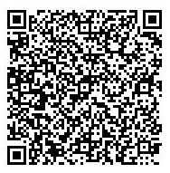
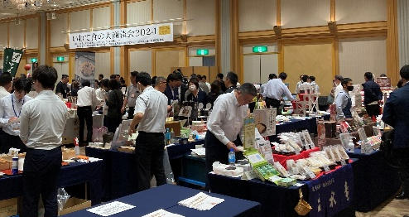
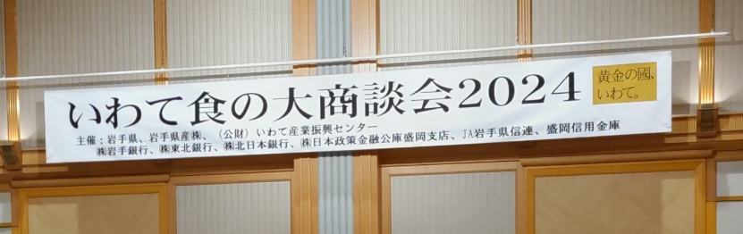


バイヤーの皆様へ
いわて食の大商談会2025
全国の流通関係者をお招きし、岩手の食を広く県内外にＰＲするため『いわて食の大商談会2025』を、県及び関係団体の共催のもと開催し、魅力あふれる岩手の産地及び特産商品を広く全国に向けて発信します。
御参加いただく県内の食品製造業者、農林漁業者等の皆様と県内外のバイヤー様との直接商談により、実際の取引に発展する契機とするとともに、岩手の地域経済の復興を目指します。ぜひ、この機会に、奮って御参加ください。
日 時
令和7年６月１1日（水）10：30～15：30
場 所
ホテルメトロポリタン盛岡ＮＥＷ ＷＩＮＧ
４階メトロポリタンホール
（盛岡市盛岡駅前北通2-27 電話：019-625-1211（代））
主 催
岩手県、岩手県産㈱、㈱岩手銀行、㈱東北銀行、㈱北日本銀行、㈱日本政策金融公庫盛岡支店、
ＪＡ岩手県信連、盛岡信用金庫、(公財)いわて産業振興センター
内 容
10：30～15：30 展示・試食・商談
加工食品や飲料・菓子・農林水産物など、食品製造業者・農林漁業者等が約104者（予定）参加。食材・商品を陳列し、バイヤーの皆様に試食していただきながら、商品のこだわり等をご説明。その場で商談も可能です。
参 加
事前申込制
県公式ＨＰ＞産業・雇用＞産業振興＞食産業＞いわて食の大商談会2025
ページ番号1009012 ページからリンクする『バイヤー応募フォーム』から受付中です。
主 催 ・ 受 付 機 関 | 電 話
岩手県産㈱ 商品部 | 019-637-9899
㈱岩手銀行 地域貢献部 | 019-623-1111（代表）
㈱東北銀行 支店統括部 | 019-651-6716
㈱北日本銀行 営業統括部 | 019-626-6271
㈱日本政策金融公庫盛岡支店 | 019-653-9055
ＪＡ岩手県信連 融資部 | 019-626-8735
盛岡信用金庫 営業推進部 | 019-653-1525
（公財）いわて産業振興センター | 019-631-3823
岩手県商工労働観光部産業経済交流課 | 019-629-5539

